Slide 1
A Equipe do Paulo de Tarso Sem Fronteiras sente-se feliz por você ter escolhido participar em nosso módulo nesta RGA 2024 e estende um caloroso convite a todos a se juntarem nessa jornada, atendendo ao "Ide e Pregai" do Mestre Jesus.
Nesta vivência, será explorado o tema "Cuidando do Próximo". Este módulo tem como objetivo proporcionar aos participantes o conhecimento da visão universalista do Paulo de Tarso Sem Fronteiras, que visa levar a mensagem do Cristo para além das fronteiras do movimento Espírita, buscando a universalização da sua Boa Nova.
Sejam todos Bem Vindos!
Equipe Paulo de Tarso Sem Fronteira
Acolhimento e Preparação

Slide 2
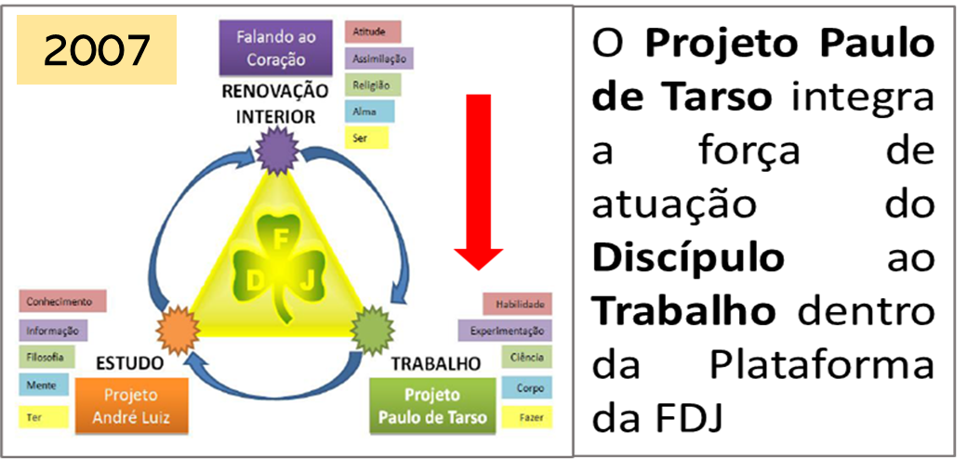
Conhecendo o Paulo de Tarso Sem Fronteira
Quem somos?

Slide 3
Conhecendo o
Paulo de Tarso Sem Fronteira
O que já construímos?

Slide 4
Paulo de Tarso Sem Fronteira
A serviço da Humanidade através da Mensagem do Cristo
Reflexão sobre nosso Movimento:
O surgimento da Aliança.
Missão: Efetivar o ideal de vivência do espiritismo religioso por meio de programas de trabalho, estudo e fraternidade para o bem da humanidade.
A Expansão do Movimento.
O trabalho em Aliança sempre é lembrado pelos seus programas e atividades padronizadas, que devem ser seguidos com disciplina e dedicação, por parte de todos em favor de um objetivo único. Porém, o que a maioria de nós sempre deve lembrar, é que existem fatores que são maiores que programas, regras, critérios e diretrizes. O valor principal e diferencial é o Ser Humano.

Slide 5
Paulo de Tarso e o Evangelho do Cristo além das Fronteiras

Slide 6
Paulo, universalizando a mensagem do Cristo!
Este mundo não sabe nada sobre o AMOR! (Lucas)
E você desistiria do mundo, quando o CRISTO, não desistiu de nós? (Paulo)
Porque não? (Lucas)
Porque o AMOR é o único CAMINHO! (Paulo)

Slide 7
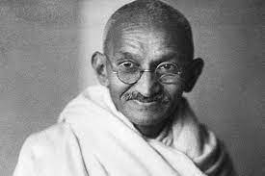
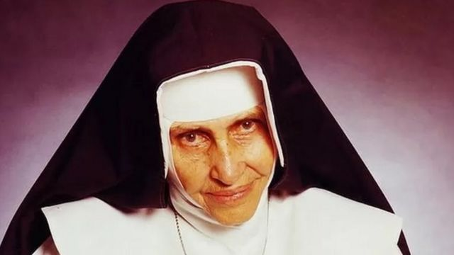
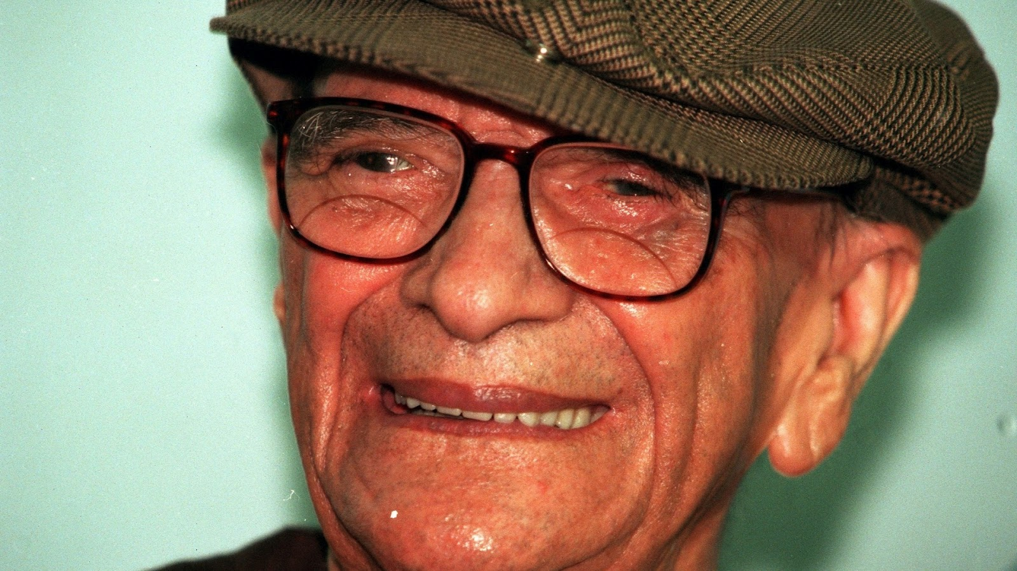
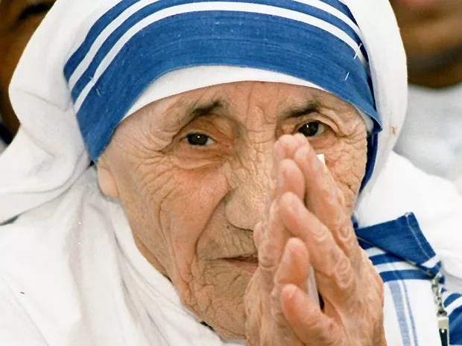
Mestre, o que queres que eu faça?
O que estes “exemplos” despertam em nós?

Slide 8
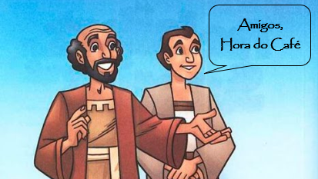

Slide 9
Cuidar do Próximo fora do ambiente Espírita.

Slide 10
Encontro de Mocidade
Aplicação do Programas Pilotos do PTSF
Lives no Canal Aliança
Programa Sensibilidade da Radio Boa Nova
Projeto 50 Anos da Aliança
Participação no Programa Campanha Mundial do Evangelho na Rede Amigos Espiritas
Compartilhar vivências
Nossas Vivências em grupo e individual

Slide 11
Compartilhar suas vivências
na divulgação do Evangelho fora do ambiente espírita.

Slide 12
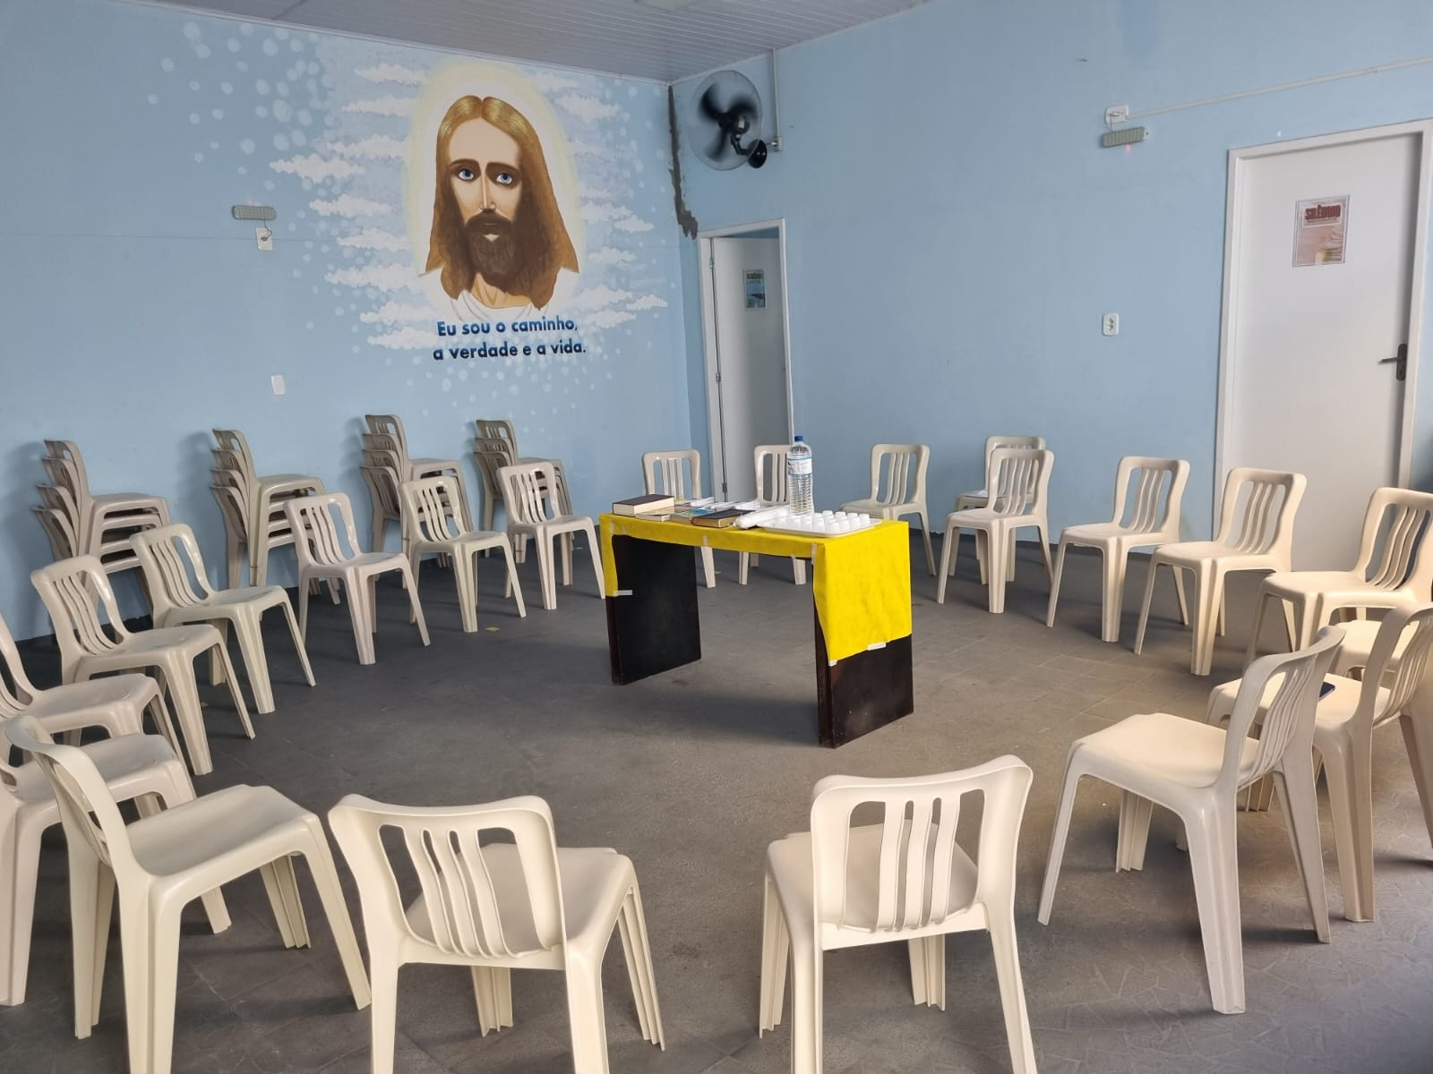
Tirando dúvidas da Atividade.
Prática e Vivência do Evangelho no Lar Universalista.

Slide 13
Mensagem Final
Senhor, o que queres
que eu faça?
Paulo de Tarso Sem Fronteira Caminhando com Jesus em Aliança
Esperamos a continuidade do caminhar com Jesus, propondo levarmos além das paredes das casas espíritas a mensagem do Sublime Peregrino também às pessoas que não estão inseridas em nosso movimento. (“Ide e Pregai”)
VEM....Ide e Pregai a minha
Boa Nova a todos aqueles que encontrar pelo caminho!2

Slide 14
Sua Avaliação do nosso Módulo é muito importante!
Gratidão por estarem conosco. 😉

